Slide 1

בראשית מ׳
יוסף בבית האסורים; חלומות השרים
שאלון 1261 · בראשית

Slide 2
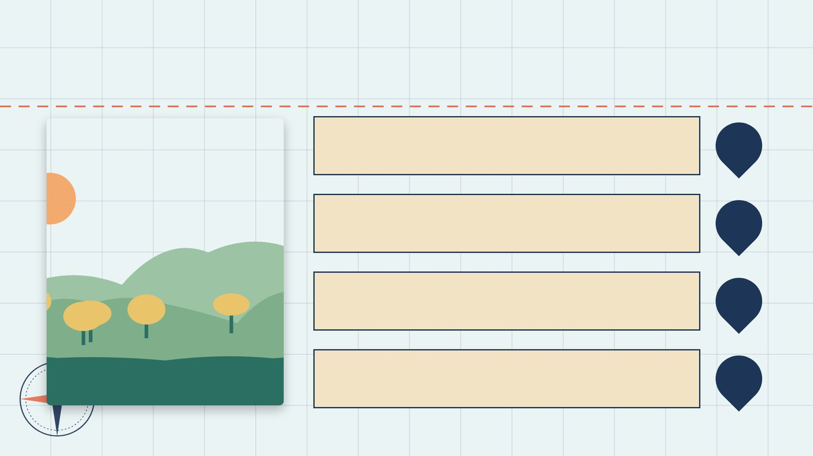
פתיחה
מטרות השיעור
נכיר את הסיפור «יוסף בבית האסורים; חלומות השרים» (בראשית מ׳) ואת הדמויות בו
1
נבחן כיצד הסיפור מבטא את התמה «בראשית»
2
נקרא פסוקי מפתח ונעמיק בפירוש רש"י ורמב"ן
3
נתרגל שאלה בסגנון הבגרות ונבדוק את התשובות
4
2

Slide 3
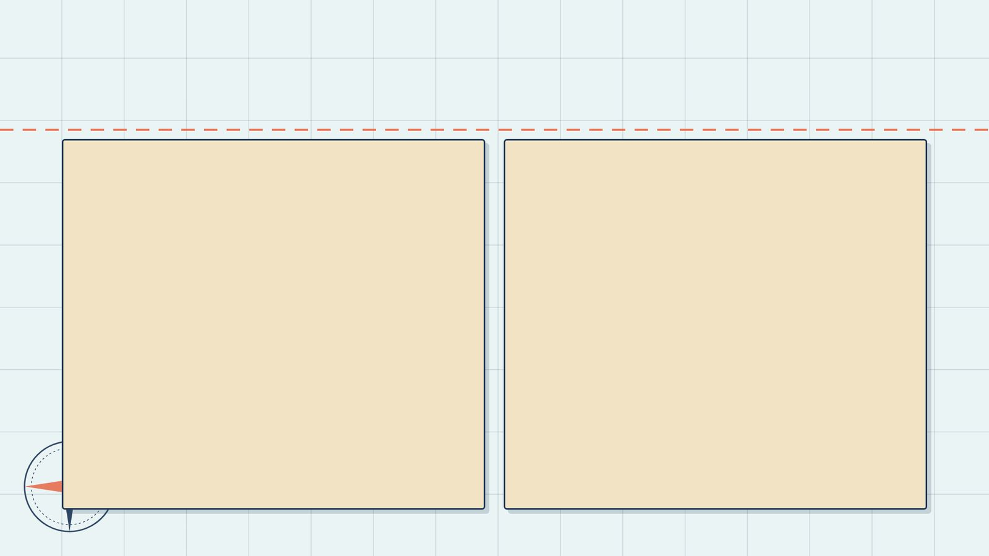
רקע
הדמויות בסיפור
פרעה
יוסף
שר משקי פרעה ושר האופים חוטאים לאדונם ונאסרים בבית שר הטבחים.
יוסף שואל ״מדוע פניכם רעים היום״, והם עונים ״חלום חלמנו ופותר אין אותו״.
3

Slide 4
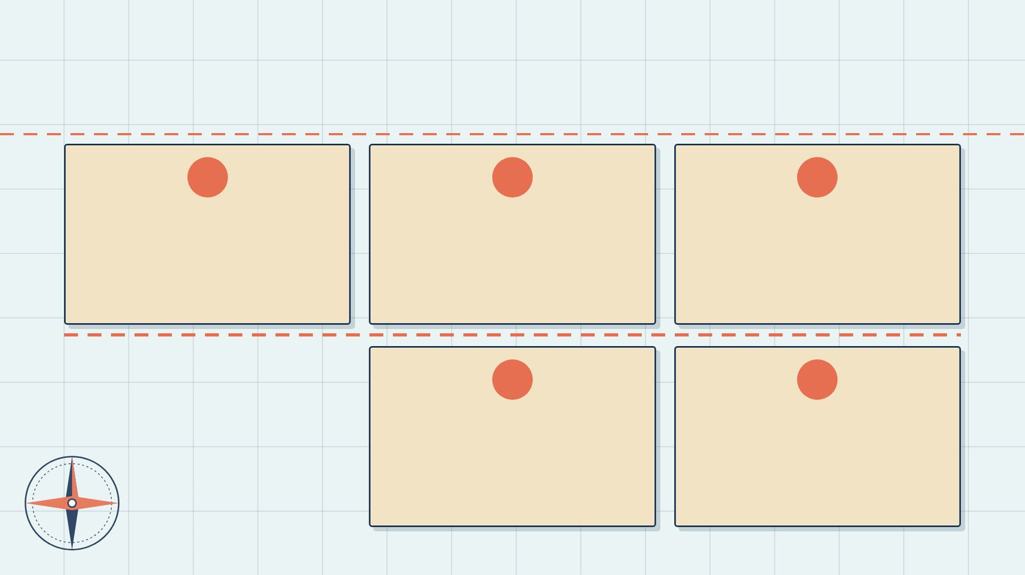
רקע
רצף האירועים
3
2
1
יוסף: ״הלוא לאלוהים פתרונים ספרו נא לי״.
בבוקר הם עצובים ויוסף שואל אותם.
שר המשקים ושר האופים של פרעה חוטאים וזורקים אותם לבית האסורים, ויוסף משרת אותם.
5
4
הפתרונות מתגשמים.
שר האופים חלם על שלושה סלי לחם ועוף אוכל מהם, ויוסף פותר: בעוד שלושה ימים פרעה יתלה אותו.
4

Slide 5
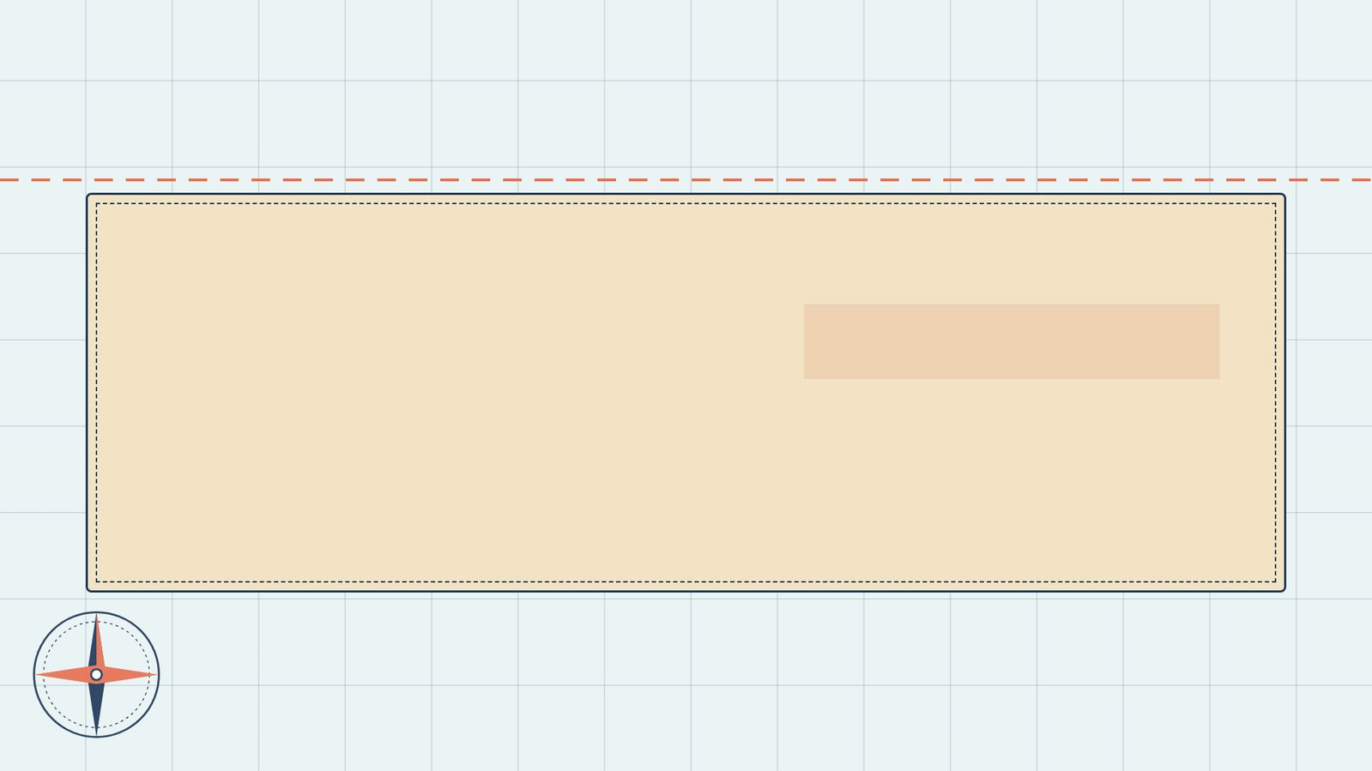
קוראים בפסוקים · 1/4
בראשית מ', ב'
וַיִּקְצֹף פַּרְעֹה עַל שְׁנֵי סָרִיסָיו עַל שַׂר הַמַּשְׁקִים וְעַל שַׂר הָאוֹפִים
שר משקי פרעה ושר האופים חוטאים לאדונם ונאסרים בבית שר הטבחים.
5

Slide 6
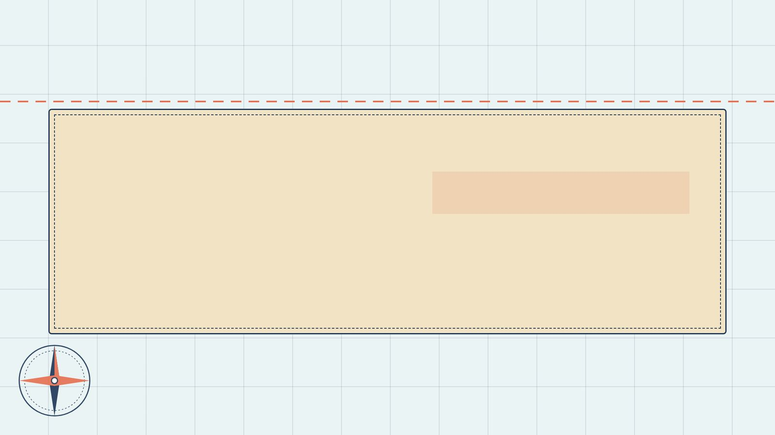
קוראים בפסוקים · 2/4
בראשית מ', י"א
וְכוֹס פַּרְעֹה בְּיָדִי וָאֶקַּח אֶת־הָעֲנָבִים וָאֶשְׂחַט אֹתָם אֶל־כּוֹס פַּרְעֹה וָאֶתֵּן אֶת־הַכּוֹס עַל־כַּף פַּרְעֹה
שר המשקים חולם גפן עם שלושה שרִגים, היא מנצנצת, פורחת ומבשילה ענבים.
6

Slide 7
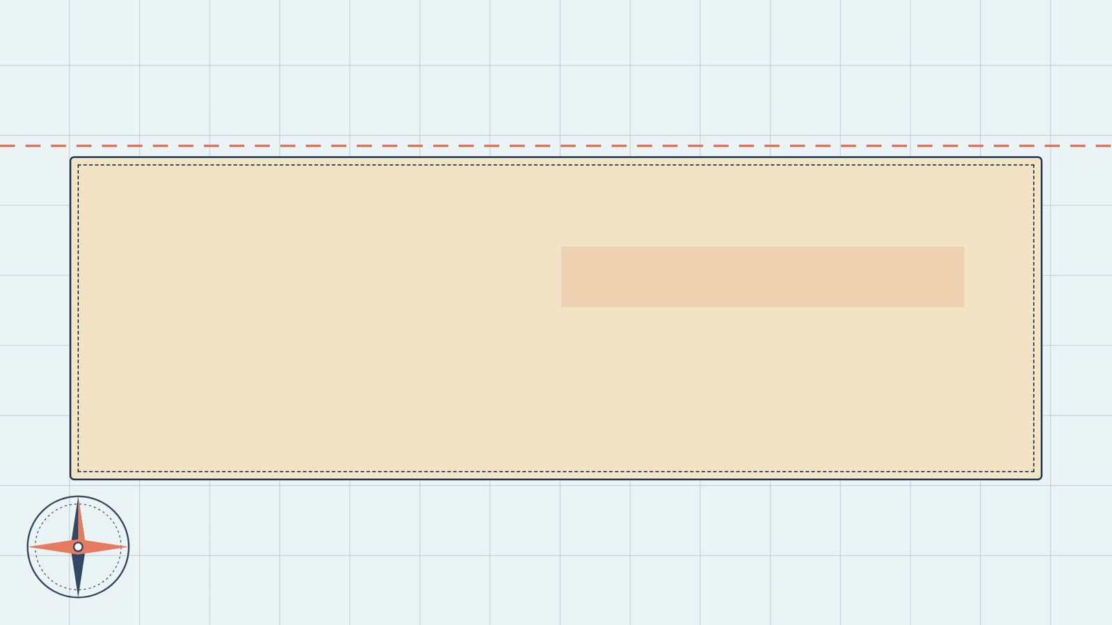
קוראים בפסוקים · 3/4
בראשית מ', י"ז
וּבַסַּל הָעֶלְיוֹן מִכֹּל מַאֲכַל פַּרְעֹה מַעֲשֵׂה אֹפֶה וְהָעוֹף אֹכֵל אֹתָם מִן־הַסַּל מֵעַל רֹאשִׁי
שר האופים רואה שהפתרון טוב ומספר: שלוש סלי חורי על ראשו, ובסל העליון כל מאכל פרעה, והעוף אוכל אותם מעל ראשו.
7

Slide 8
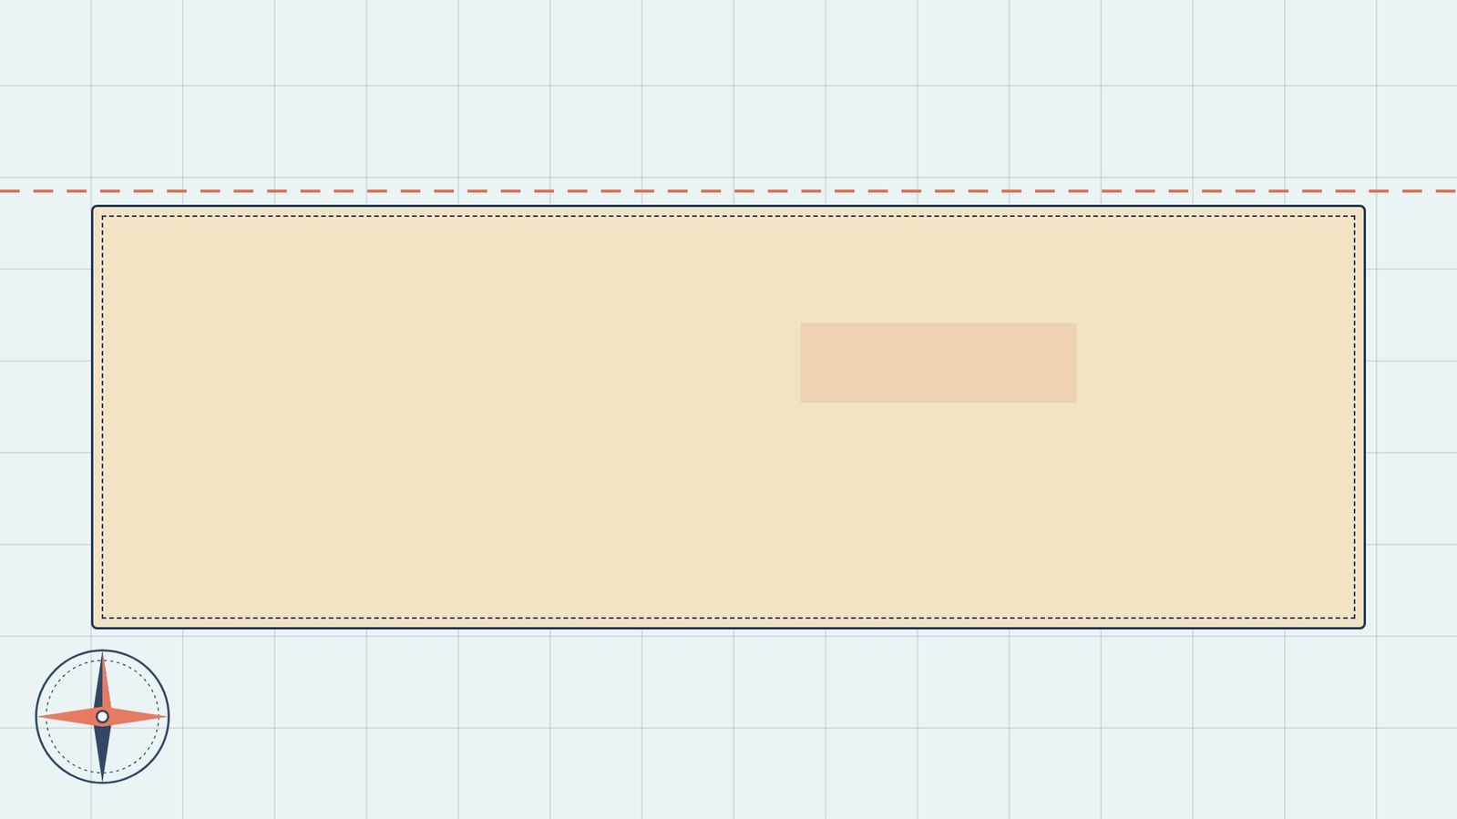
קוראים בפסוקים · 4/4
בראשית מ', כ"א
וַיָּשֶׁב אֶת־שַׂר הַמַּשְׁקִים עַל־מַשְׁקֵהוּ וַיִּתֵּן הַכּוֹס עַל־כַּף פַּרְעֹה
ביום השלישי, יום הולדת פרעה, פרעה עושה משתה ו״וישא את ראש שר המשקים ואת ראש שר האופים״.
8

Slide 9
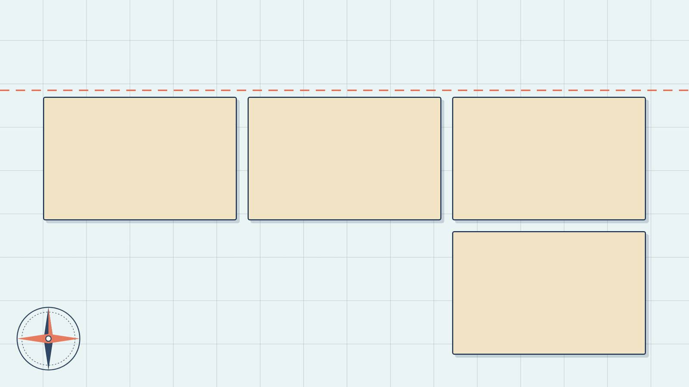
מילים ומושגים
ביאורי מילים
מספר טיפולוגי
מילה מנחה
ואשחט
מספרים מסוימים חוזרים במקרא הרבה יותר ממספרים אחרים.
מילה/שורש החוזר/ת על עצמו/ ה במספר פסוקים או פרקים במספר חריג של פעמי או במספר סימלי של פעמי בקטע, או…
כְּתַרְגּוּמוֹ וַעֲצָרִית, וְהַרְבֵּה יֵשׁ בִּלְשׁוֹן מִשְׁנָה.
ברית
הסכם בין שני צדדים שווים במעמדם או שאינם שווים, המתחייבים זה לזה או שרק צד אחד מתחייב.
9

Slide 10
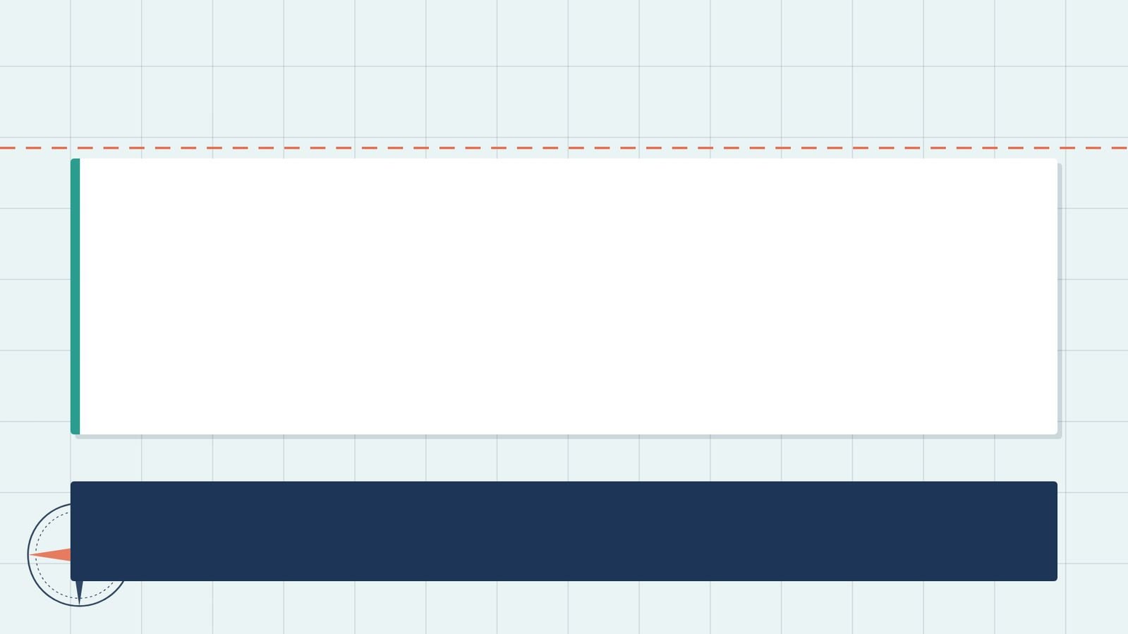
פרשנים
רש"י
רש"י על בראשית מ', י"א
ואשחט. כְּתַרְגּוּמוֹ וַעֲצָרִית, וְהַרְבֵּה יֵשׁ בִּלְשׁוֹן מִשְׁנָה:
מה מסביר רש"י על «ואשחט»? הסבירו בלשונכם.
10

Slide 11
פרשנים
רמב"ן
רמב"ן על בראשית מ', ב'
עַל שְׁנֵי סָרִיסָיו הָיוּ אֵלֶּה הַשָּׂרִים שְׁנֵיהֶם סָרִיסִים, כִּי הָיוּ שָׂרֵי הַמַּשְׁקִים וְהָאוֹפִים גַּם בְּבֵית הַנָּשִׁים אֲשֶׁר לַמֶּלֶךְ, וְהַמְּלָכִים יְסָרְסוּ אוֹתָם.
מה מוסיף פירושו של רמב"ן להבנת הפסוק? בססו את תשובתכם על הציטוט.
11

Slide 12
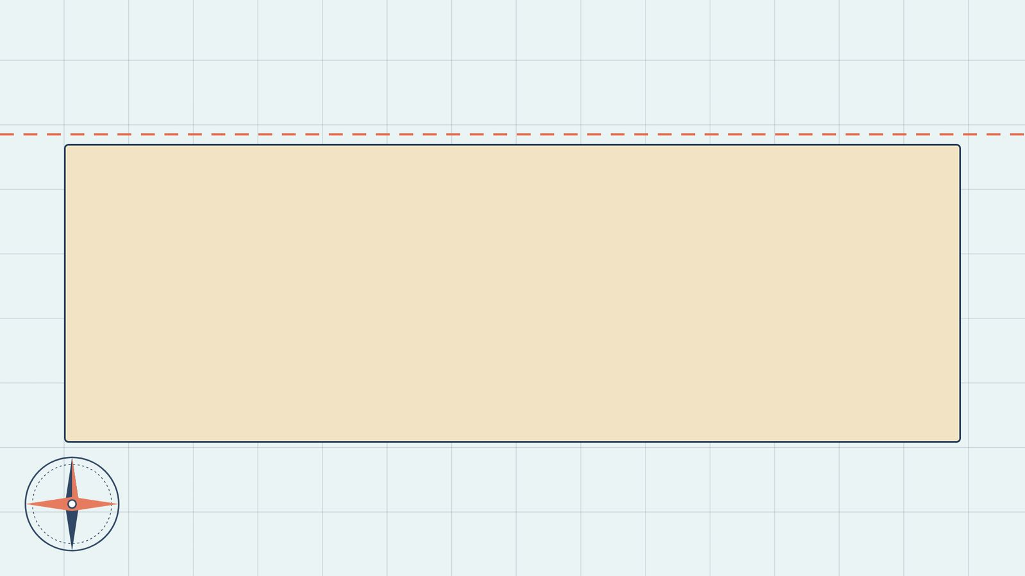
שאלות הבנה ופרשנות · 1/3
שאלה 1
קראו פסוקים א׳–ח׳ («שר המשקים ושר האופים»). מה מתואר בקטע? הביאו ראיה מן הכתוב.
8 נקודות
12

Slide 13
שאלות הבנה ופרשנות · 2/3
שאלה 2
קראו פסוקים ט״ז–י״ט («חלום שר האופים»). מה מתואר בקטע? הביאו ראיה מן הכתוב.
8 נקודות
13

Slide 14
שאלות הבנה ופרשנות · 3/3
שאלה 3
קראו פסוקים כ׳–כ״ג («ההגשמה והשכחה»). מה מתואר בקטע? הביאו ראיה מן הכתוב.
8 נקודות
14

Slide 15
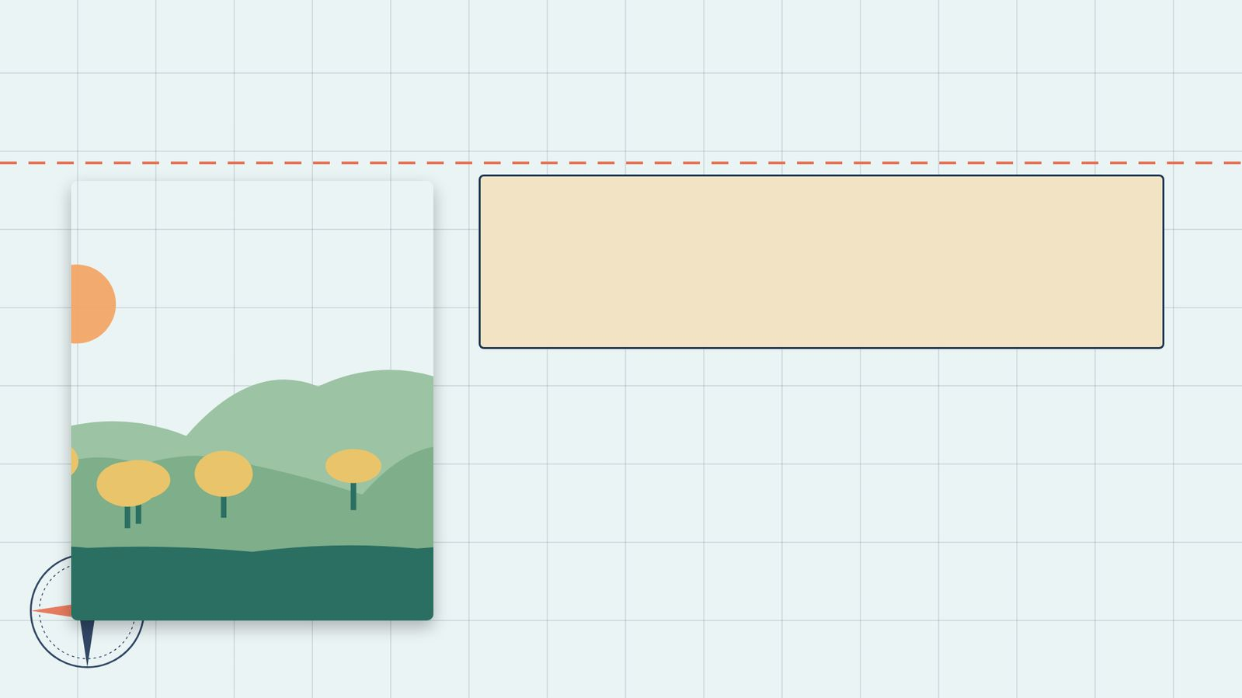
דיון בכיתה
מה דעתכם?
מה לדעתכם המסר המרכזי של בראשית מ׳? נמקו את דעתכם.
15

Slide 16
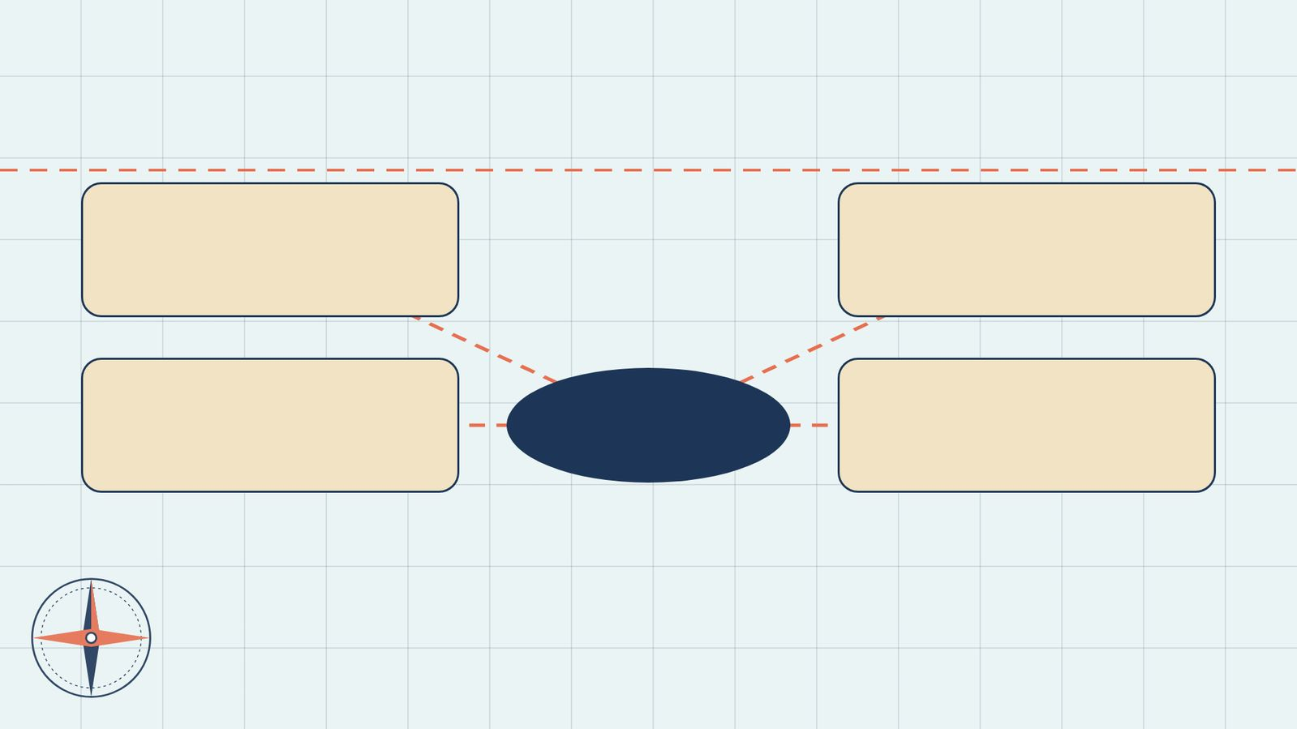
סיכום
מפת מושגים
חלום שר המשקים
שר המשקים ושר האופים
ההגשמה והשכחה
יוסף בבית האסורים; חלומות השרים
חלום שר האופים
16

Slide 17

תרגול לקראת הבגרות
שאלה בסגנון בגרות
(חורף תשפ"ב (שאלון 1261))
3. קראו בראשית, פרק מ'.
א. יוסף פוגש בבית הסוהר שני אישים חשובים המשרתים את פרעה, ושיחה מתפתחת בינם לבינו.
(1) מי הם שני האישים? כתוב מהו הנושא המשותף לשניהם, שבעניינו התפתחה שיחה בינם לבין יוסף. (5 נקודות)
(2) על פי פסוקים כ'–כ"ב, הסבר מה קרה לכל אחד מן האישים בסופו של דבר. (3 נקודות)
17

Slide 18
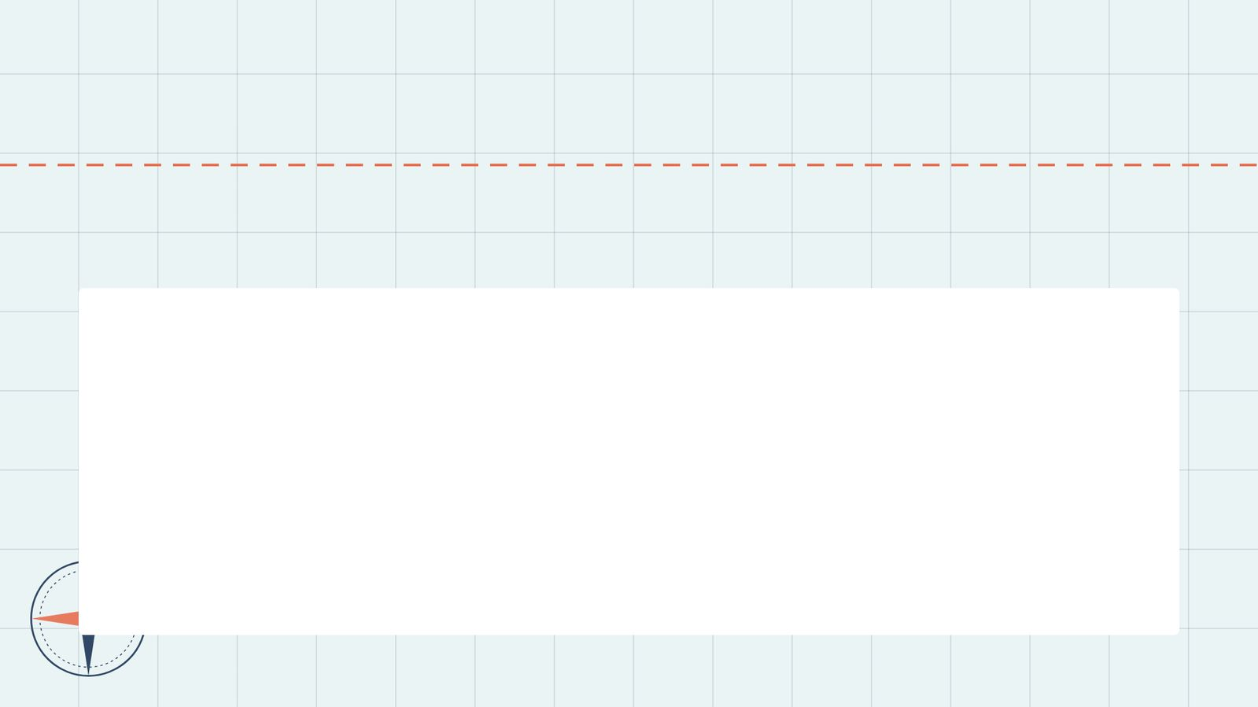
תשובות
תשובה לשאלה 1
קראו פסוקים א׳–ח׳ («שר המשקים ושר האופים»). מה מתואר בקטע? הביאו ראיה מן הכתוב.
שר משקי פרעה ושר האופים חוטאים לאדונם ונאסרים בבית שר הטבחים. יוסף משרת אותם. בלילה אחד כל אחד חולם חלום, ובבוקר ״והנם זעפים״.
18

Slide 19
תשובות
תשובה לשאלה 2
קראו פסוקים ט״ז–י״ט («חלום שר האופים»). מה מתואר בקטע? הביאו ראיה מן הכתוב.
שר האופים רואה שהפתרון טוב ומספר: שלוש סלי חורי על ראשו, ובסל העליון כל מאכל פרעה, והעוף אוכל אותם מעל ראשו.
19

Slide 20
תשובות
תשובה לשאלה 3
קראו פסוקים כ׳–כ״ג («ההגשמה והשכחה»). מה מתואר בקטע? הביאו ראיה מן הכתוב.
ביום השלישי, יום הולדת פרעה, פרעה עושה משתה ו״וישא את ראש שר המשקים ואת ראש שר האופים״. את שר המשקים משיב על משקהו ואת שר האופים תולה, כפי שיוסף פתר.
20

Slide 21
תשובות
מחוון – שאלת הבגרות
שאלה 3
סעיף א'
(1) שני האישים הם: שר המשקים ושר האופים של פרעה.
הנושא המשותף לשניהם שבעניינו התפתחה שיחה בינם לבין יוסף: כל אחד מהשרים חלם חלום באותו הלילה, ושניהם לא מצאו פותר לחלומותיהם, לכן פנו אל יוסף שיפתור להם את החלומות.
(2) שר המשקים – הוחזר לתפקידו. שר האופים – נענש במוות בתלייה.
21

